Slide 1
Урок 21
Беларуская мова ў І класе
«Я і навакольны свет.
Я і раслінны свет»
Дэманстрацыйны матэрыял
Распрацавала:
Мурашка Н. У., аспірант БДПУ імя М. Танка,
настаўнік пачатковых класаў

Slide 2
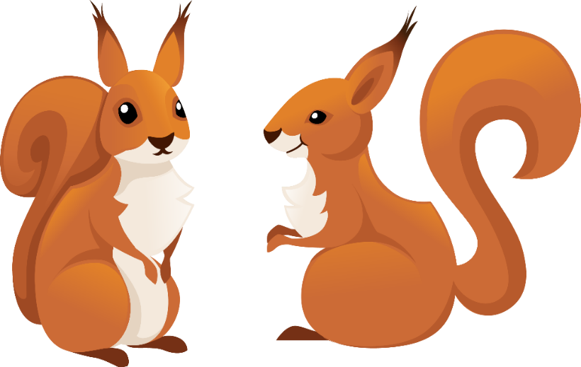
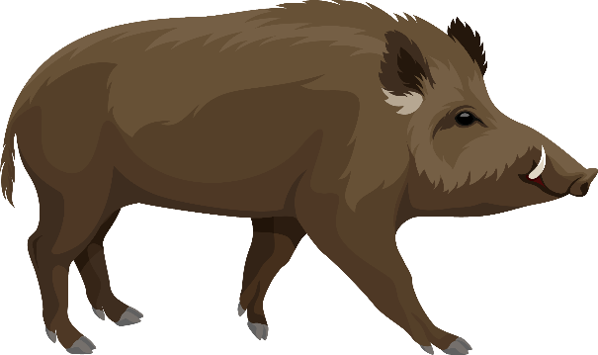
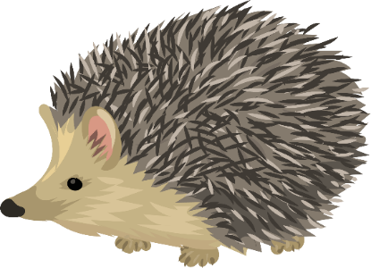
2
Назаві па-беларуску
ВАВЁРКА
ДЗІК
ВОЖЫК

Slide 3
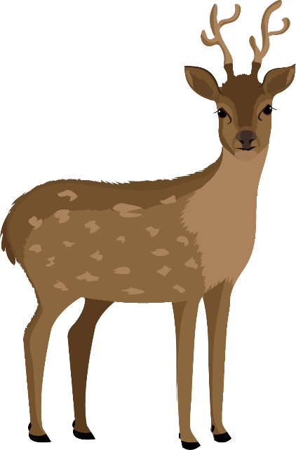
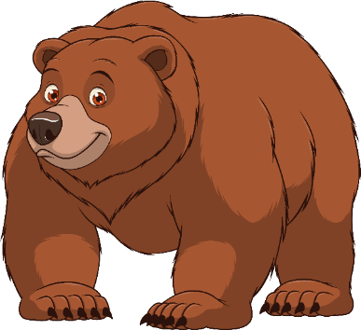
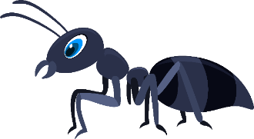
3
Назаві па-беларуску
МУРАШКА
МЯДЗВЕДЗЬ
КАЗУЛЯ

Slide 4
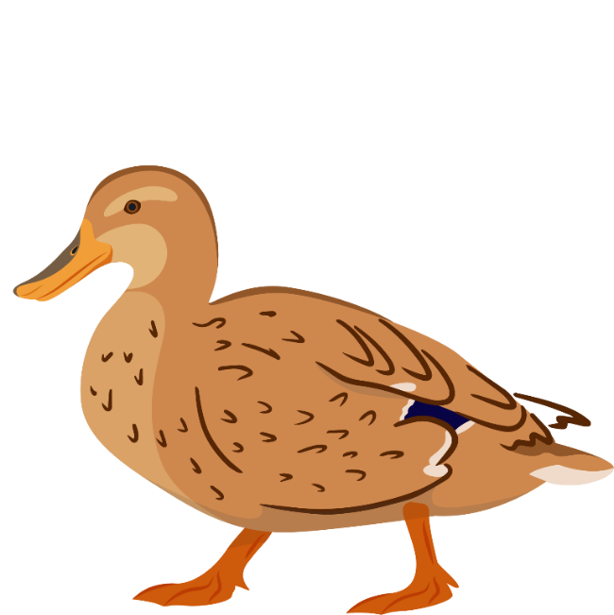
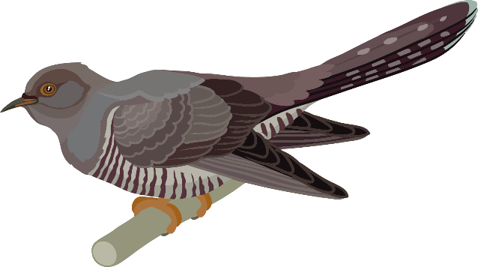
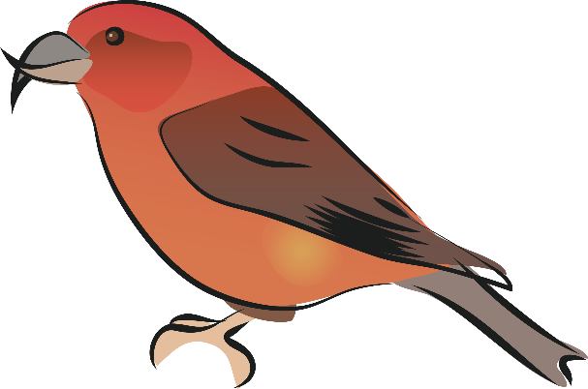
4
Назаві па-беларуску
ЗЯЗЮЛЯ
КРЫЖАДЗЮБ
КАЧКА

Slide 5
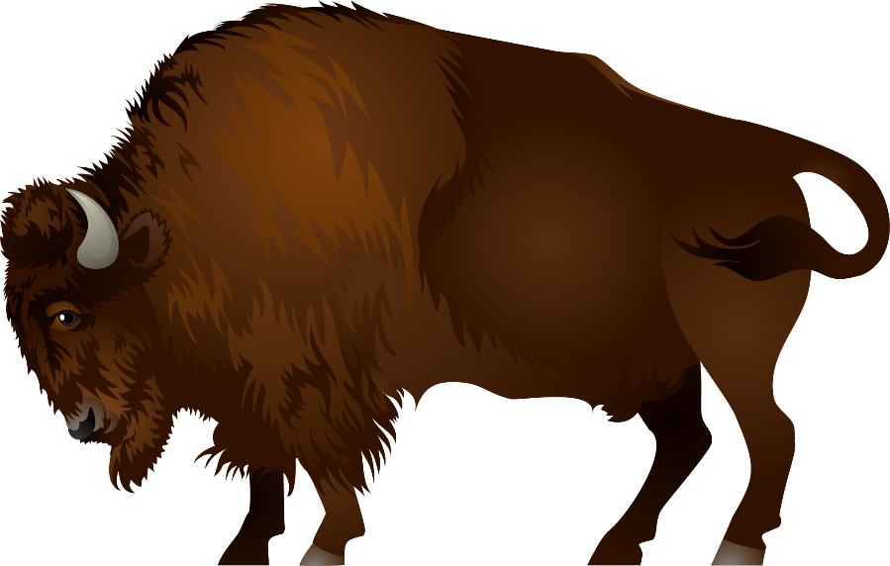
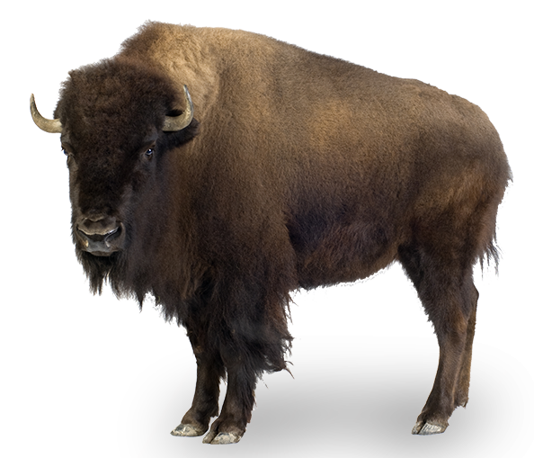
З__Р
5
колокольчик
ромашка
УБРАН
УБ
З______Я

Slide 6
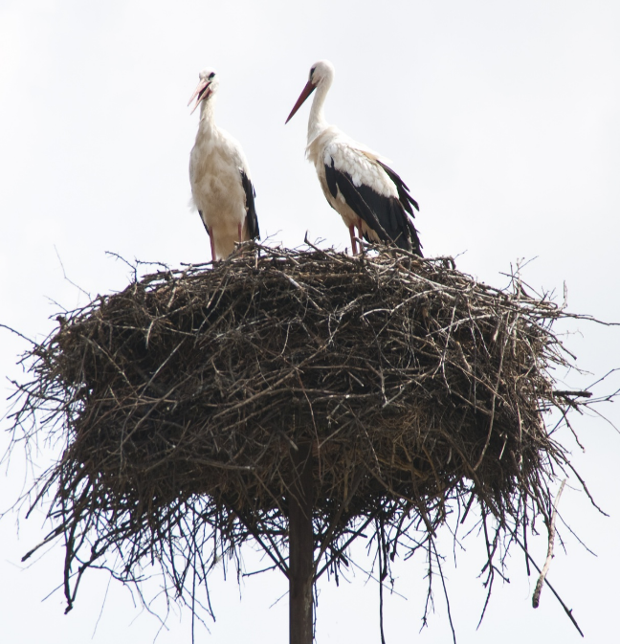
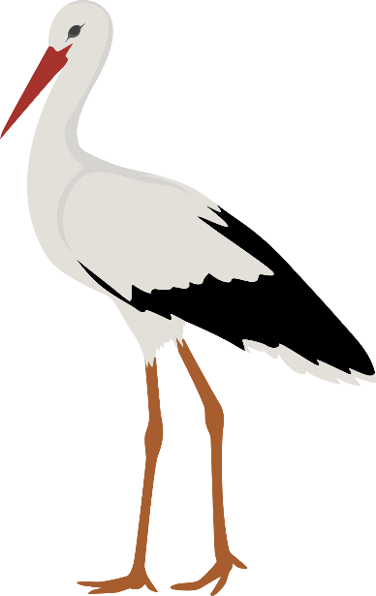

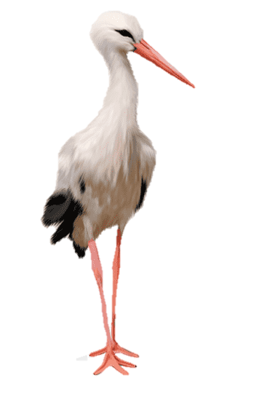
6
Назаві па-беларуску
УСЕ
УСЛЯН
УСЛЯНК
Б___Л
Б______Я
Б_______А

Slide 7

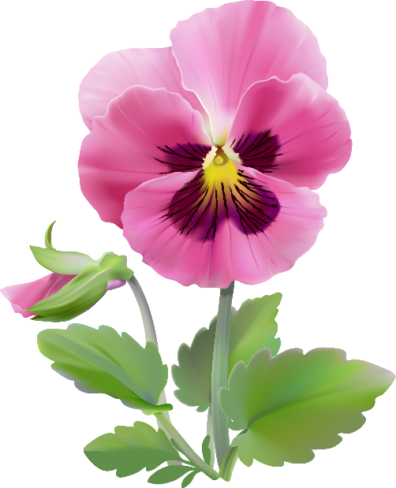
НЕЗАБУДКІ
7
незабудки
анютины глазки
БРАТКІ

Slide 8
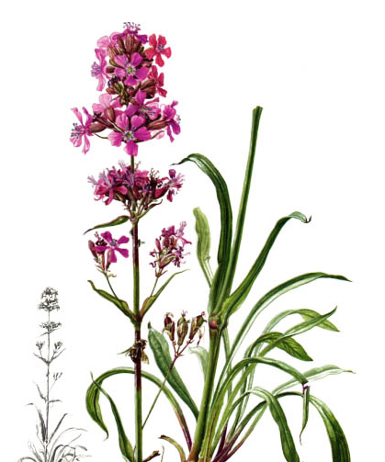
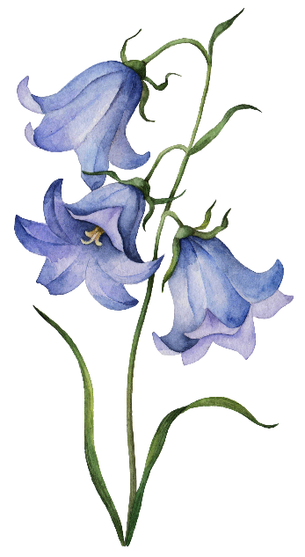
СМОЛКА
8
смолка
ромашка
ЗВАНОЧАК

Slide 9

9
ЛЁН
лён

Slide 10
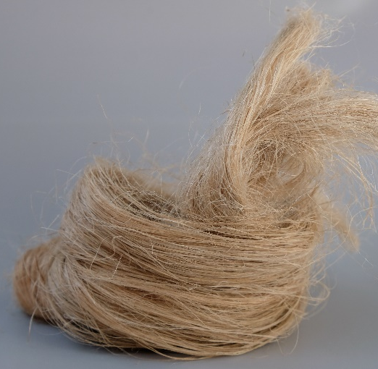
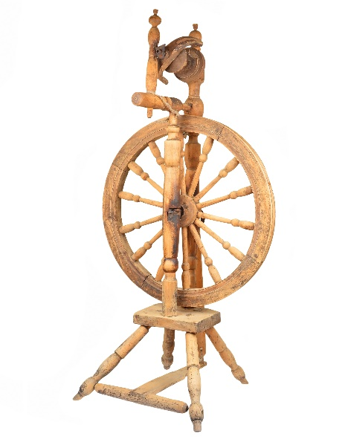
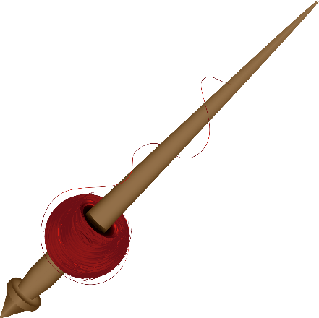
КАЛАЎРОТ
10
кудель
прялка
веретено
(чёсаный лён)
КУДЗЕЛЯ
ВЕРАЦЯНО

Slide 11
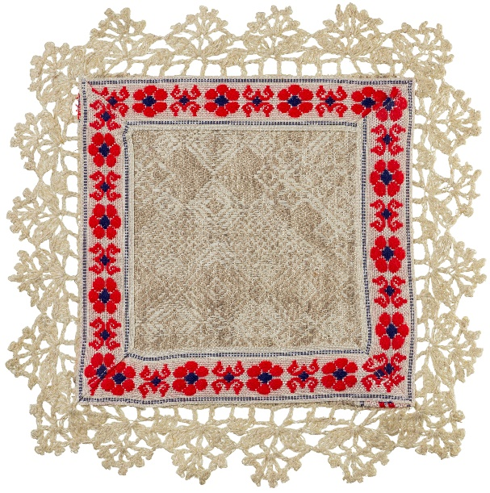
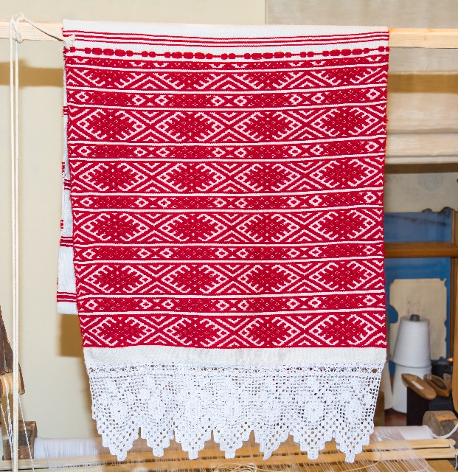
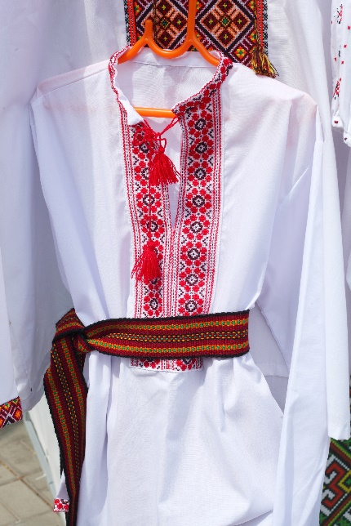
РУЧНІК
11
салфетка
полотенце
рубашка
СУРВЭТКА
КАШУЛЯ

Slide 12
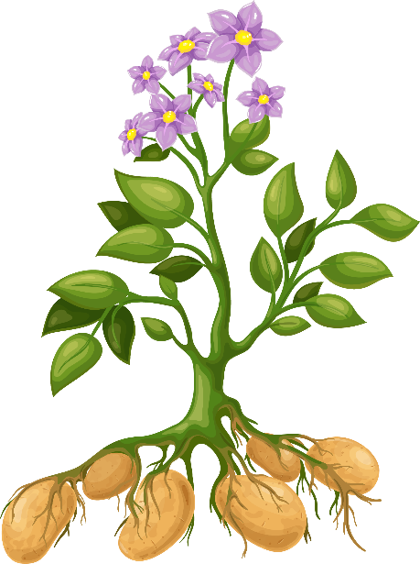
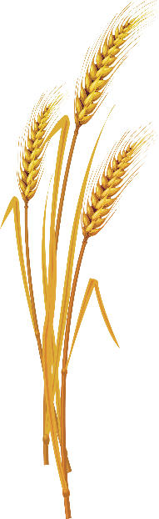
БУЛЬБА
12
картошка
рожь
ЖЫТА

Slide 13
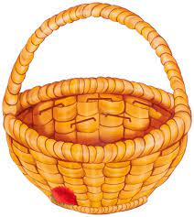
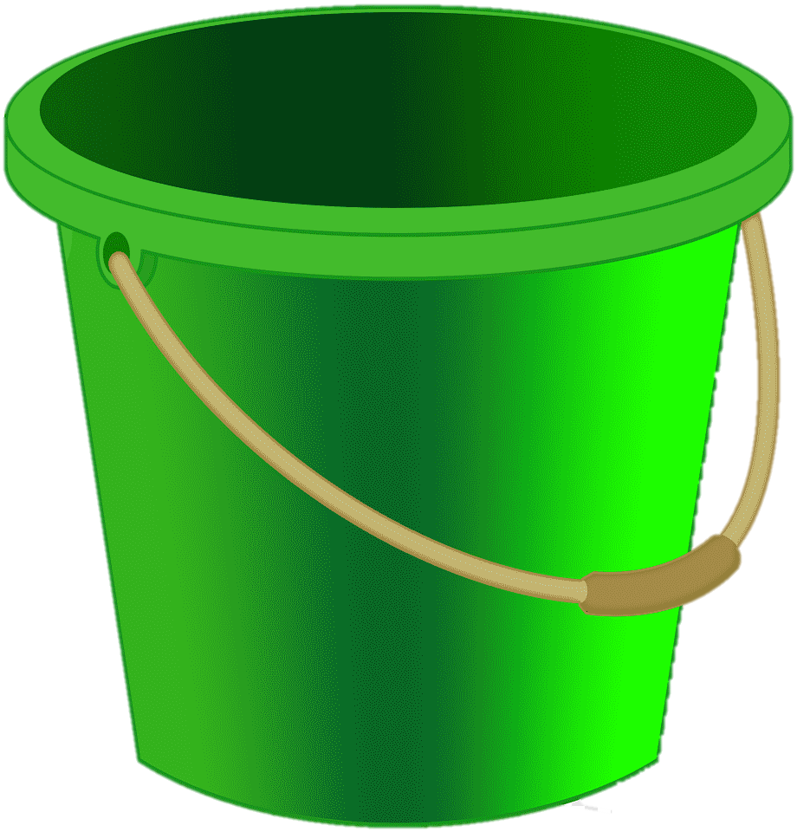
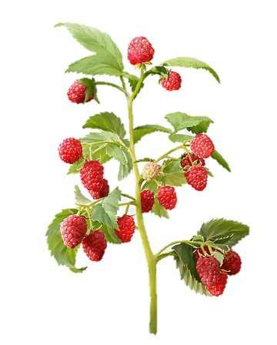
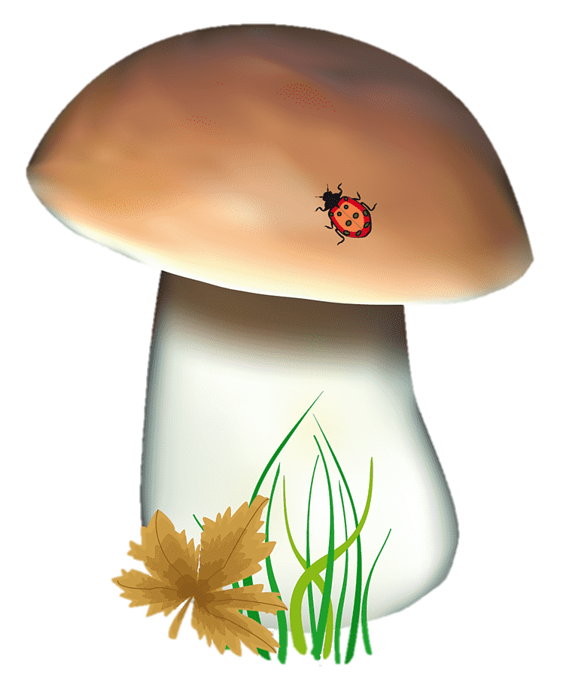
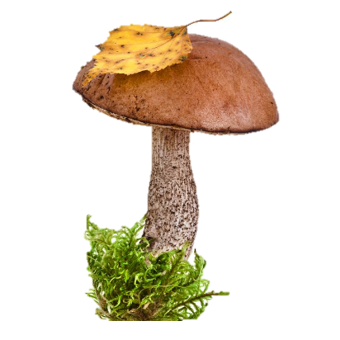
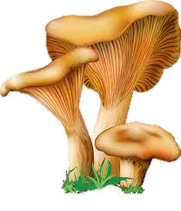
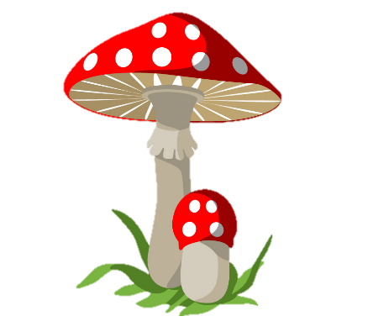

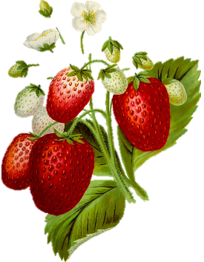
баравік
13
У вядро ці ў кошык?
абабак
маліны
лісічка
суніцы
мухамор
чарніцы

Slide 14
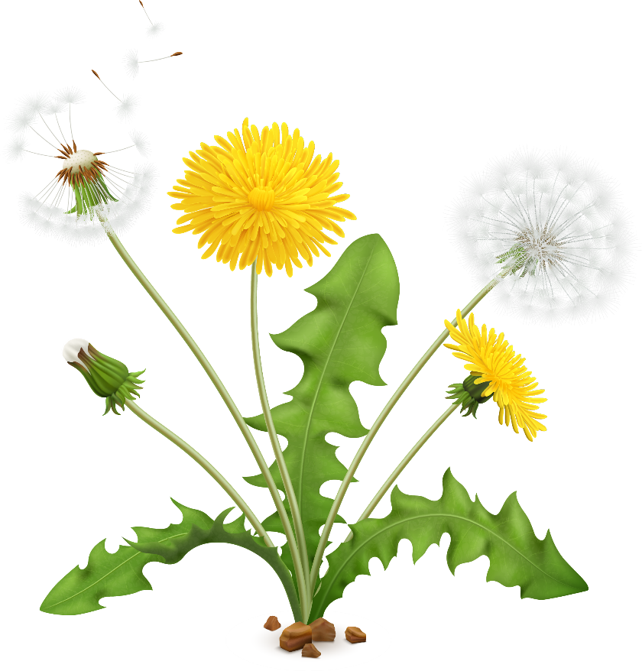
14
насенне
пялёстак
семена
лепесток
ДЗЬМУХАВЕЦ
одуванчик
лісце
сцябло
листья
стебель

Slide 15
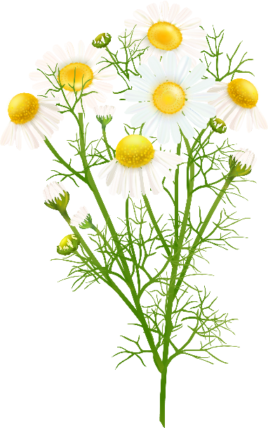
ЗВАНОЧАК
15
колокольчик
ромашка
РАМОНАК

Slide 16
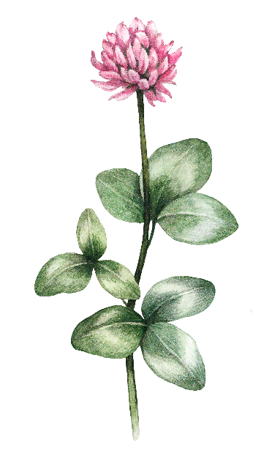
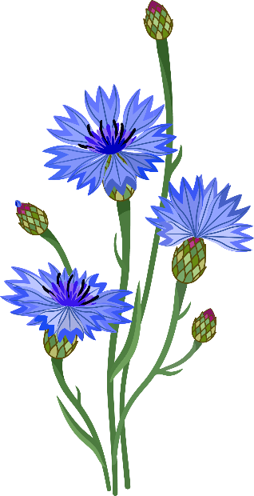
КАНЮШЫНА
16
клевер
василёк
ВАСІЛЁК
ВАЛОШКА

Slide 17

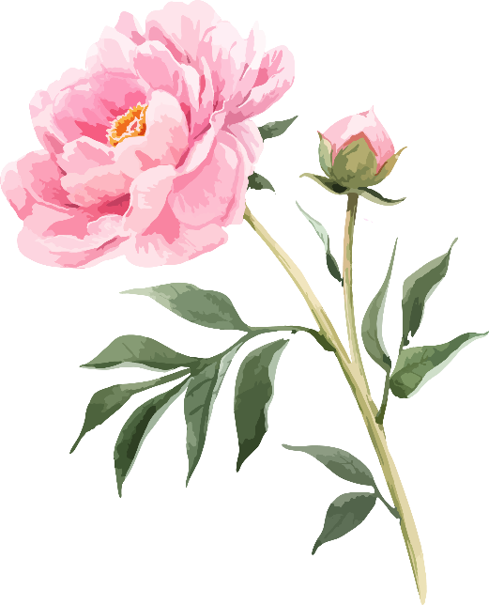
ПІВОНЯ
17
пион
подсолнух
СЛАНЕЧНІК

Slide 18
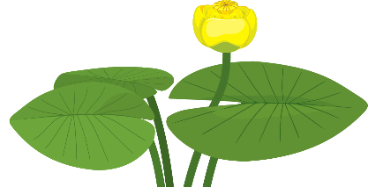
БРАТКІ
18
анютины глазки
кубышка
ГАРЛАЧЫК

Slide 19

НЕЗАБУДКІ
19
незабудки
сирень
БЭЗ

Slide 20

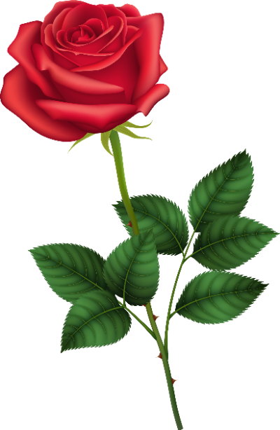
РУЖА
20
ружа
гладиолус
ГЛАДЫЁЛУС

Slide 21

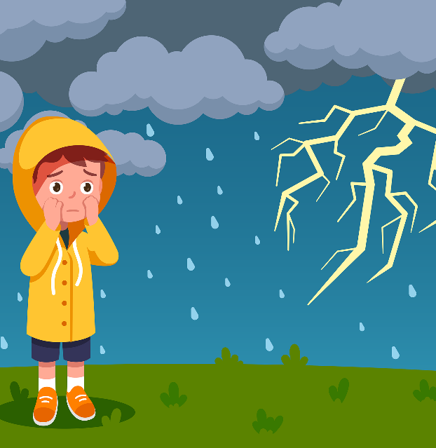

НАВАЛЬНІЦА
21
Што гэта?
ВЯСЁЛКА
ЗОРКІ

Slide 22

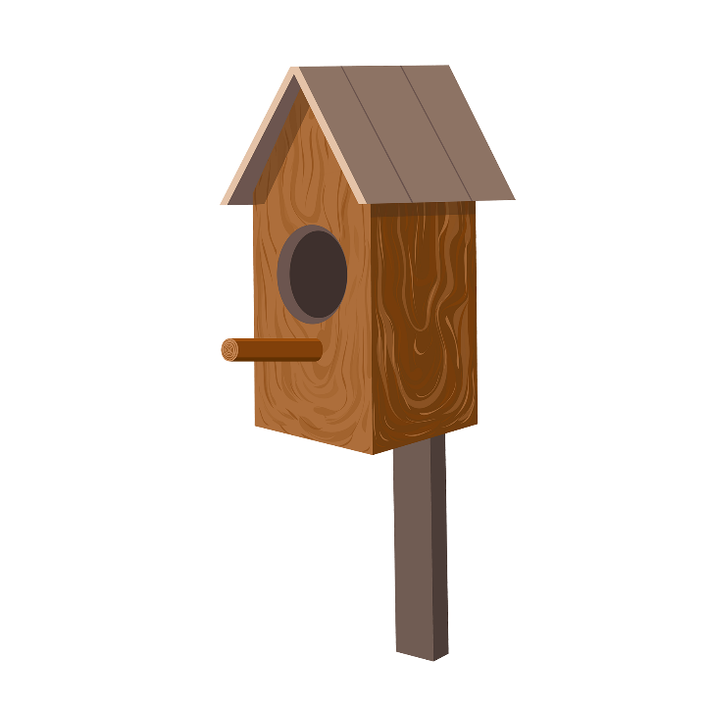
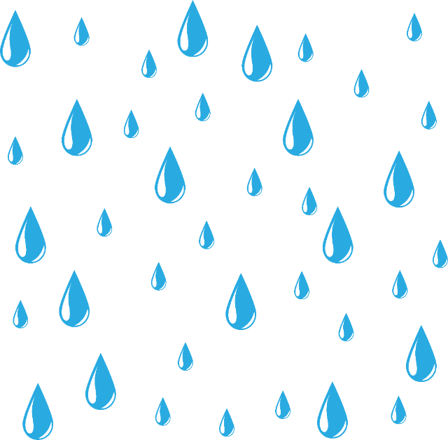
ШПАКОЎНЯ
22
Што гэта?
ПАРАСОН
КРОПЛІ

Slide 23
КРЫЖАДЗЮБ
23
Хто гэта?
КАЧКА
ЗЯЗЮЛЯ

Slide 24
ДЗІК
24
Хто гэта?
ВАВЁРКА
МУРАШКА

Slide 25


ДЗЬМУХАВЕЦ
25
Што гэта?
РУЖА
ЗВАНОЧАК
Ілюстрацыйны матэрыял выкарыстаны з наступных сайтаў: freepik.com, shutterstock.com.

